Slide 1
Lokal utveckling i kommuner som krymper - Om anpassning, ekonomisk hållbarhet och statlig styrning
Josefina Syssner

Slide 2
Agenda
Demografi – en viktig planeringsförutsättning.
Mål för lokal utveckling – i områden med vikande befolkningsunderlag.
Trehjulingen – en modell för att sortera mål.

Slide 3
Agenda
Demografi – en viktig planeringsförutsättning.
Mål för lokal utveckling – i områden med vikande befolkningsunderlag.
Trehjulingen – en modell för att sortera mål.

Slide 4
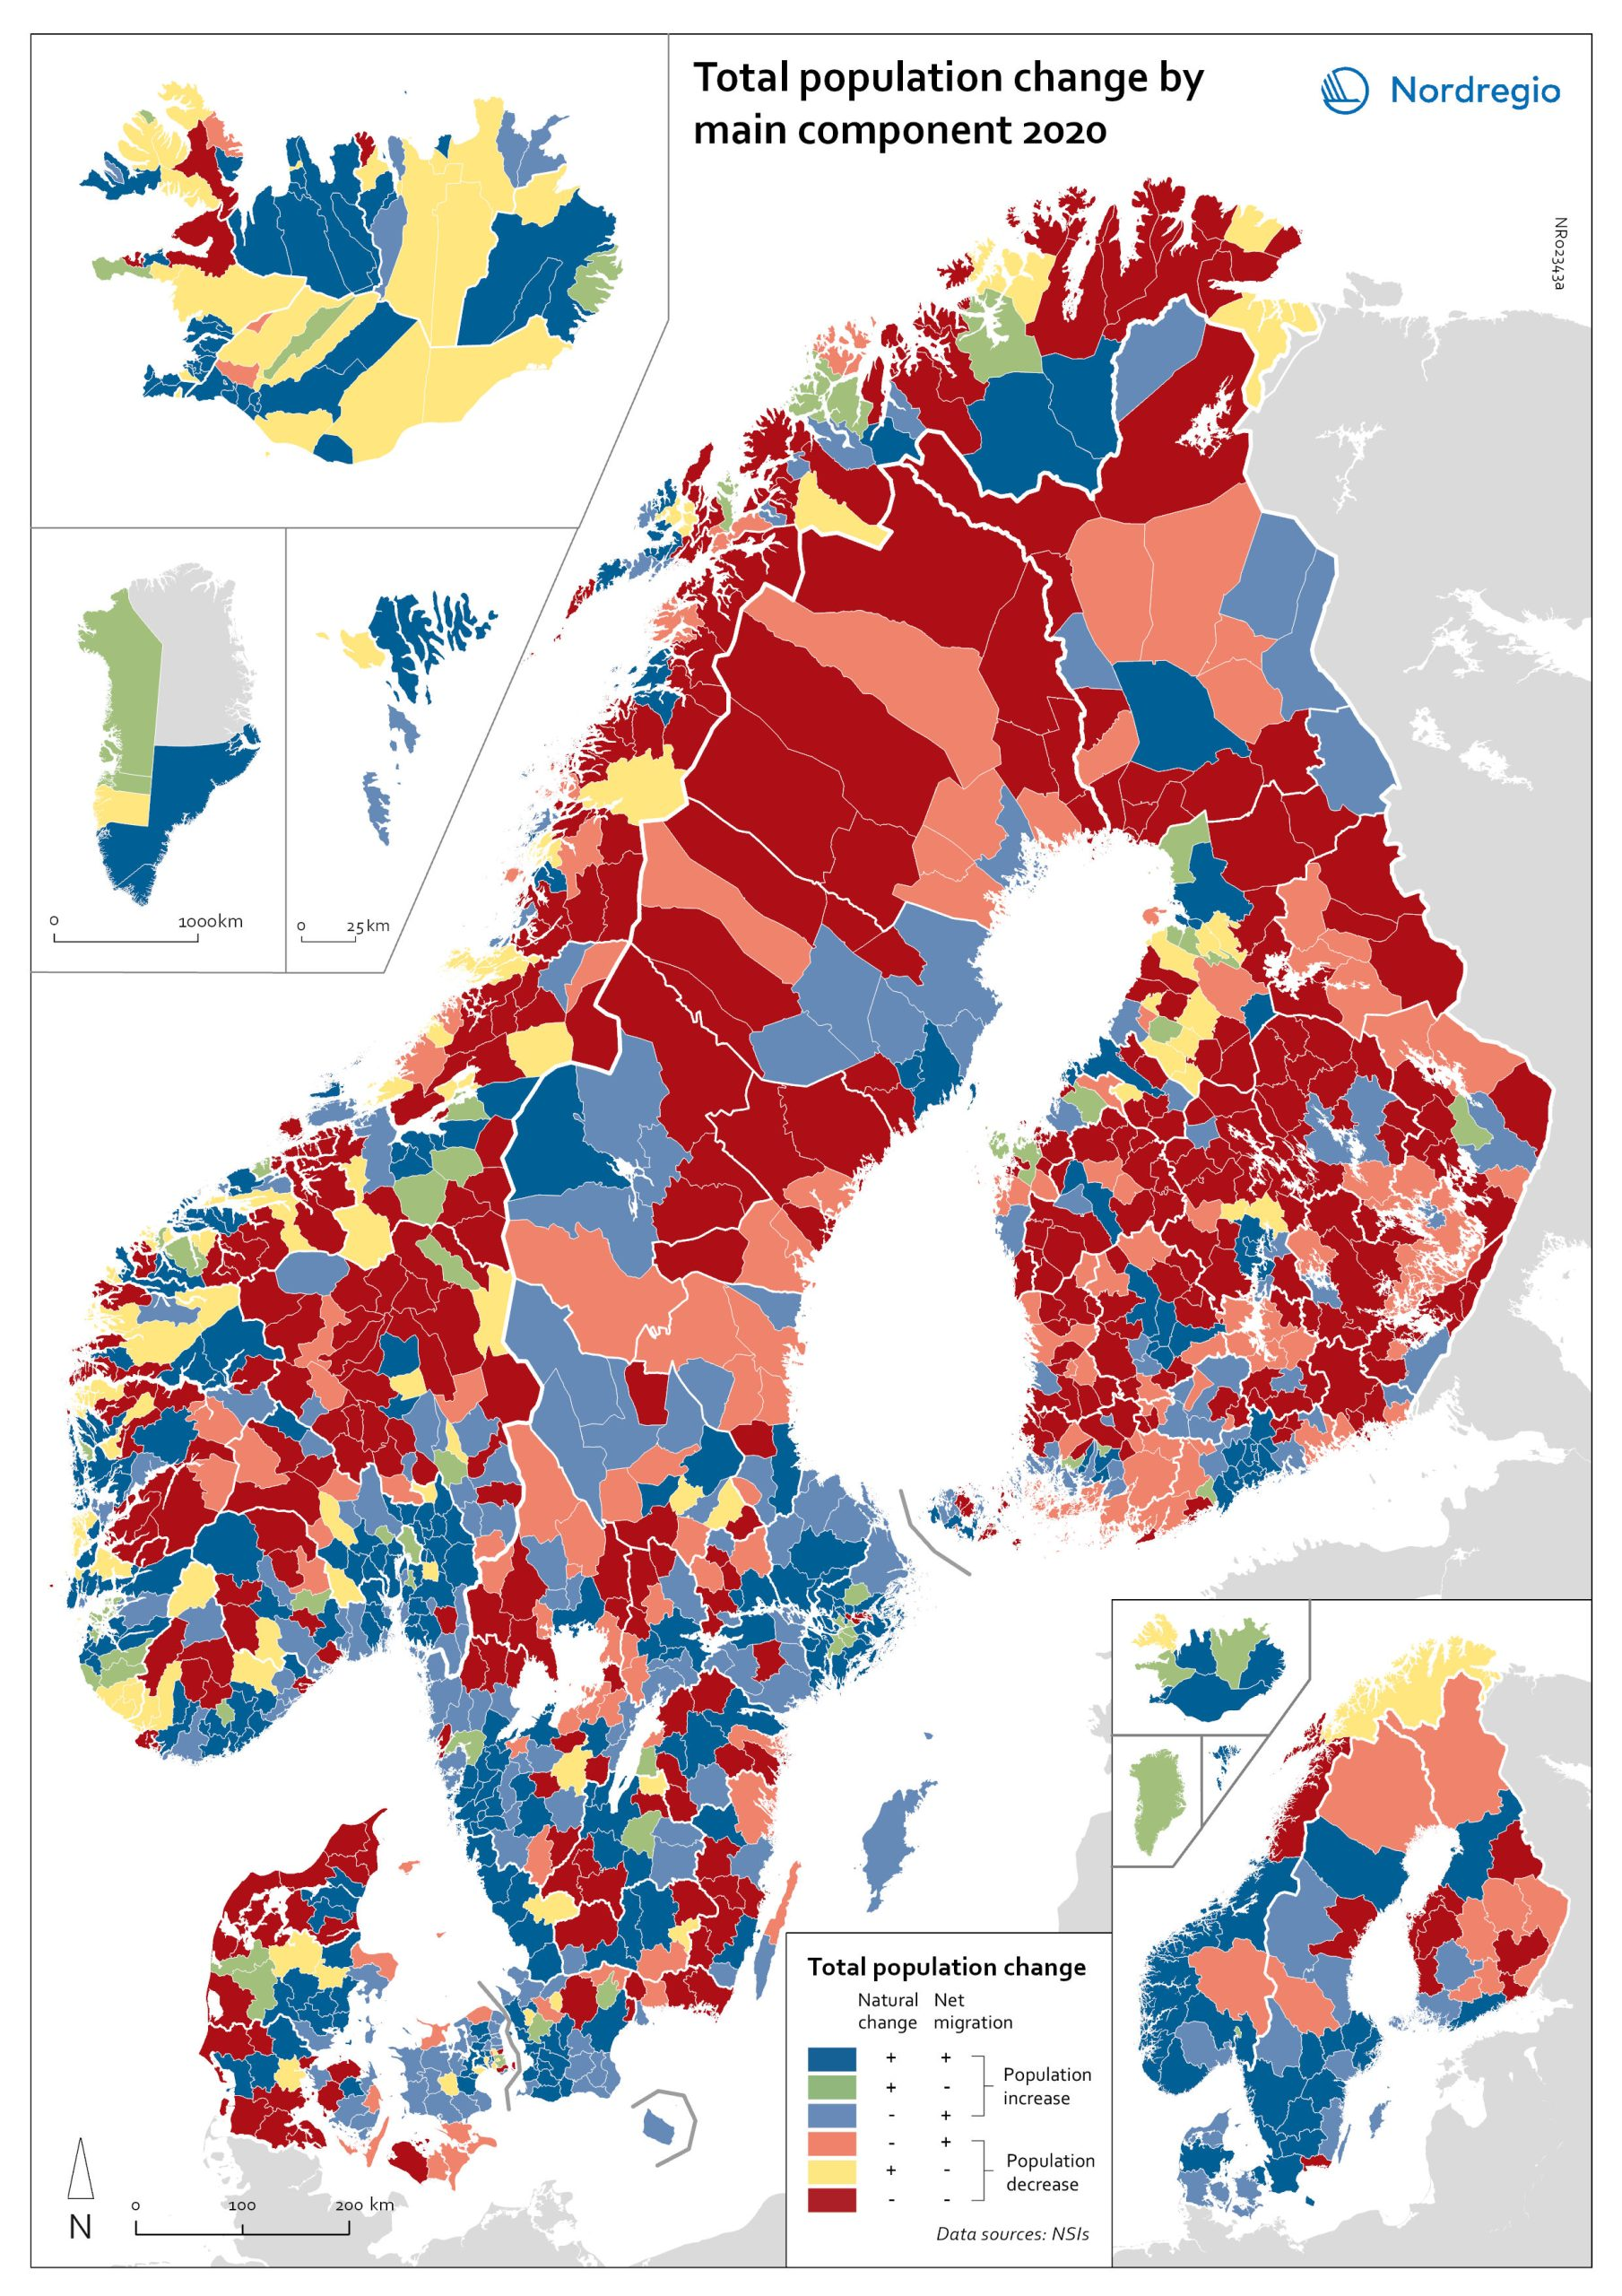

Slide 5
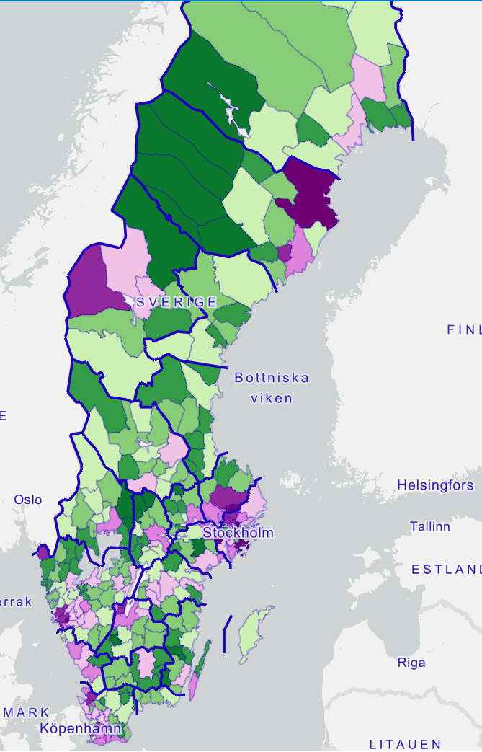
Grönt: minskande befolkning 2023
Lila: växande befolkning 2023
Grönt är vanligast!
Allt fler kommuner behöver lära sig hantera befolkningsminskning.

Slide 6
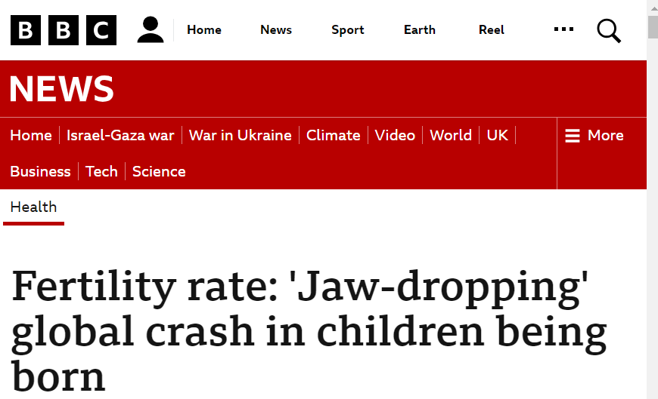
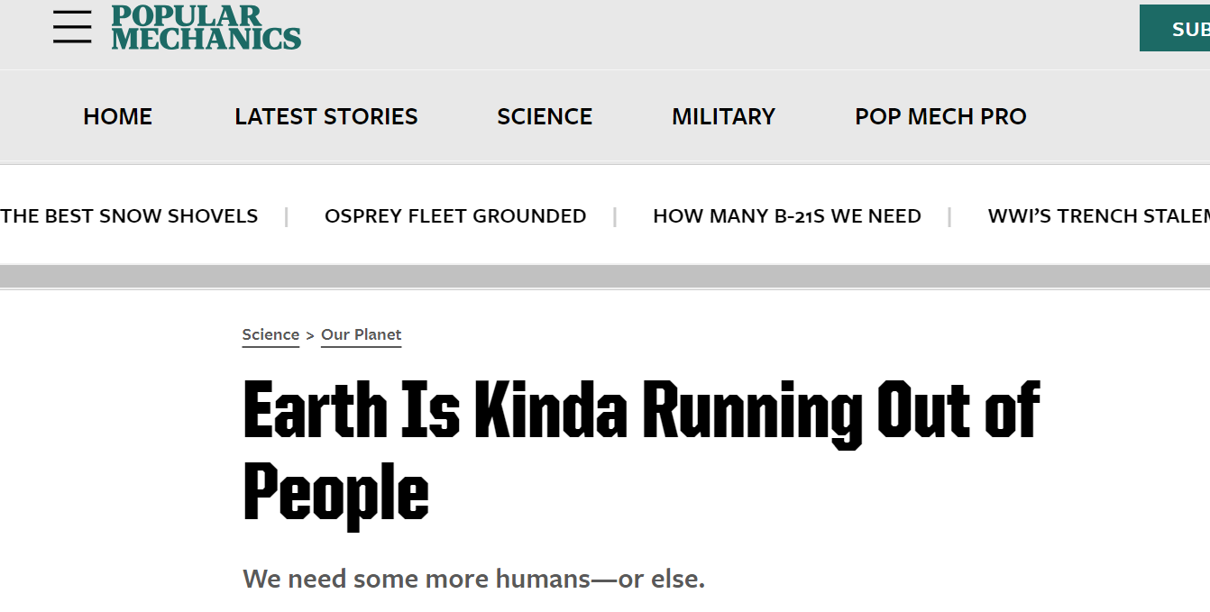
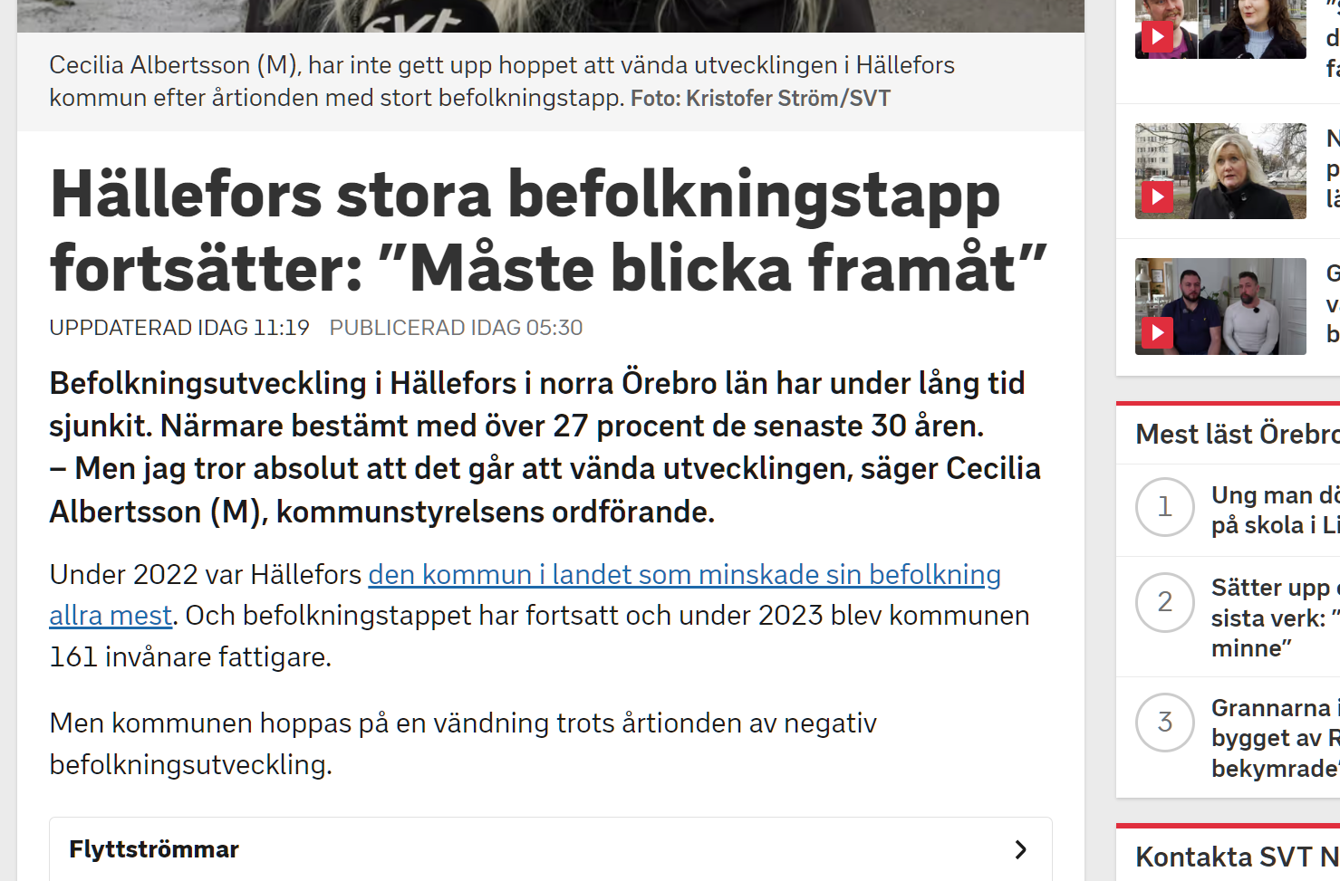
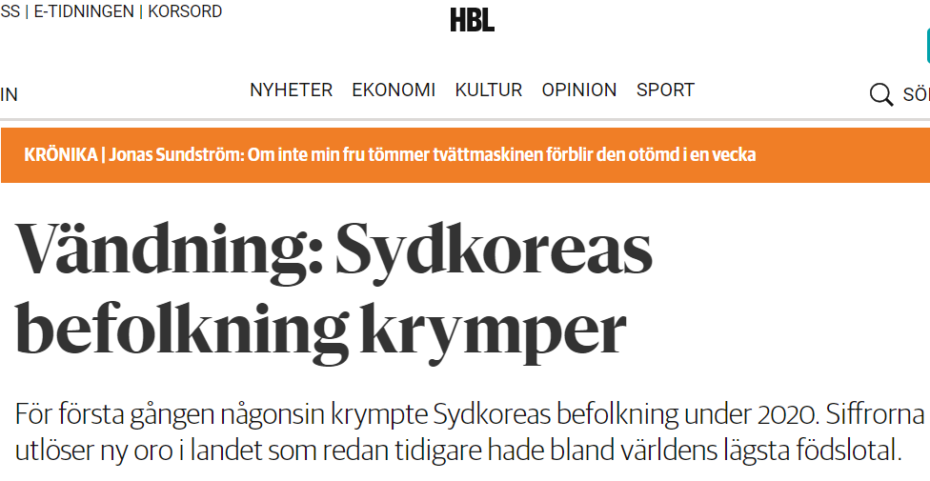

Slide 7
Anpassningspolitik
Att anpassa och dimensionera kommunens organisation och verksamhet utifrån en förändrad demografi.
Ett måste i en krympande geografi.
Svårt – av existensiella, politiska och kunskapsrelaterade skäl.

Slide 8
Anpassningspolitik
Att anpassa och dimensionera kommunens organisation och verksamhet utifrån en förändrad demografi.
Ett måste i en krympande geografi.
Svårt – av existensiella, politiska och kunskapsrelaterade skäl.
Nödvändigt – men inte tillräckligt!

Slide 9
Agenda
Demografi – en viktig planeringsförutsättning.
Mål för lokal utveckling – i områden med vikande befolkningsunderlag.
Trehjulingen – en modell för att sortera mål.

Slide 10
Mål för lokal utveckling?
Ofta ser vi en blandning av mål, strategier och medel.
Många mål är diffusa, andra är svåra att nå.
Vissa mål handlar mer om vad andra ska göra (staten, civilsamhället, näringslivet).
Vissa mål motverkar varandra.

Slide 11
Agenda
Demografi – en viktig planeringsförutsättning.
Mål för lokal utveckling – i områden med vikande befolkningsunderlag.
Trehjulingen – en modell för att sortera mål.

Slide 12
Trehjulingen
Anpassningspolitik
Politik för lokal ekonomisk utveckling och hållbarhet
Politik för territoriell likvärdighet

Slide 13
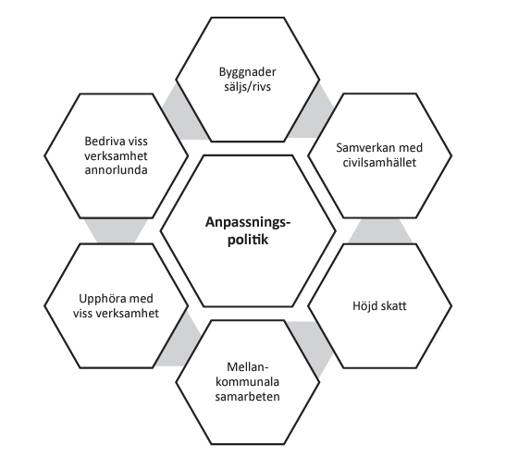
Trehjulingen
Anpassningspolitik
Politik för lokal ekonomisk utveckling och hållbarhet
Politik för territoriell likvärdighet

Slide 14
Trehjulingen
Anpassningspolitik
Politik för lokal ekonomisk utveckling och hållbarhet
Politik för territoriell likvärdighet

Slide 15
Trehjulingen
Anpassningspolitik
Politik för lokal ekonomisk utveckling och hållbarhet
Politik för territoriell likvärdighet

Slide 16
Trehjulingen
Anpassningspolitik
Politik för lokal ekonomisk utveckling och hållbarhet
Politik för territoriell likvärdighet
Mål för den kommunala organisationen (anpassning).
Mål för kommunen och lokalsamhällena (lokal ekonomisk hållbarhet)
Mål (krav) man kan driva i relation till staten.
… Vad pratar vi om? Vem har ansvaret? Fastnar vi i några av lagren? Vem fastnar var? Vilka konsekvenser får det? Hur får vi lagren att hänga ihop?

Slide 17
Hur ser mellanlagret ut hos er?
Anpassningspolitik
Politik för lokal ekonomisk utveckling och hållbarhet
Politik för territoriell likvärdighet

Slide 18
Hur ser mellanlagret ut hos er?
Politik för lokal ekonomisk utveckling och hållbarhet
.
.
Vad är det? Vilka är målen, vilka är verktygen i en kommun som vår? Vilka är de platsmässiga förutsättningarna? Vad har vi rådighet över?

Slide 19
Politik för lokal ekonomisk utveckling
Mainstreampolitiken handlar om – varumärke, besöksnäring, attrahera nya grupper, konkurrera om inflyttare och investerare, driva på om infrastruktur.
Det har funkat dåligt.
Finns det andra vägar? Vilka är verktygen? Allmännyttan, kooperativa lösningar, ungas entreprenörskap, resurshushållning, kapitalförsörjning, småskaliga kluster, skuldsättning, egenförsörjning.

Slide 20
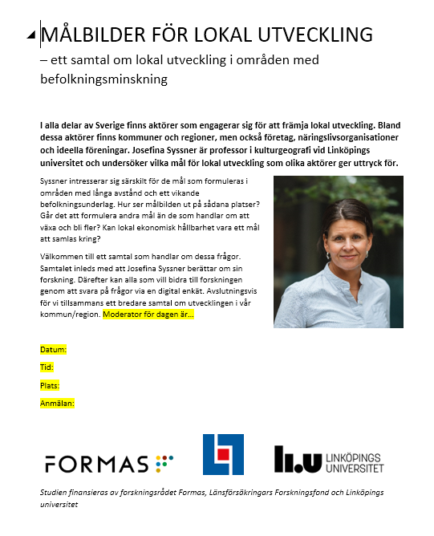
Avslutning
Kommentarer på modellen?
Om ni vill - använd gärna modellen och bilderna i er egen kommun.
Studiecirkel, samtalskväll, rundabordssamtal.

Slide 21
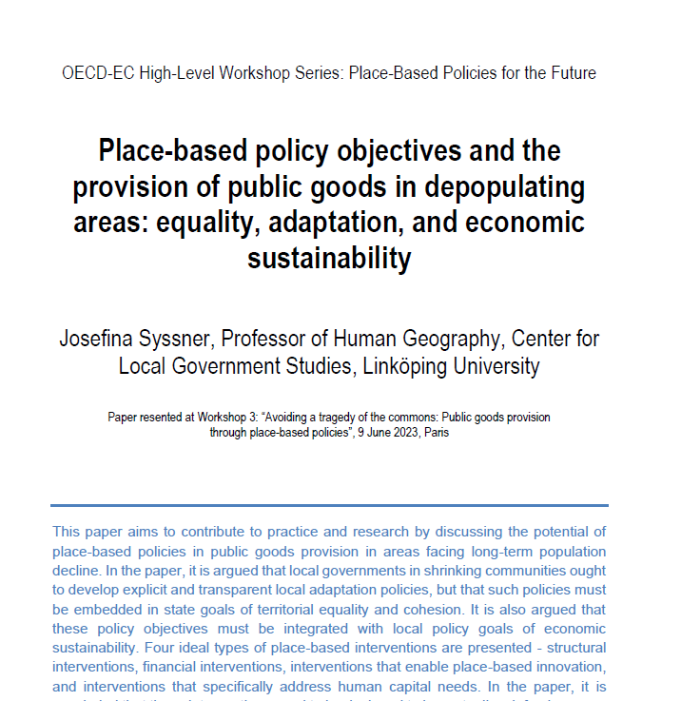
Tack för mig!
josefina.syssner@liu.se

